Slide 4
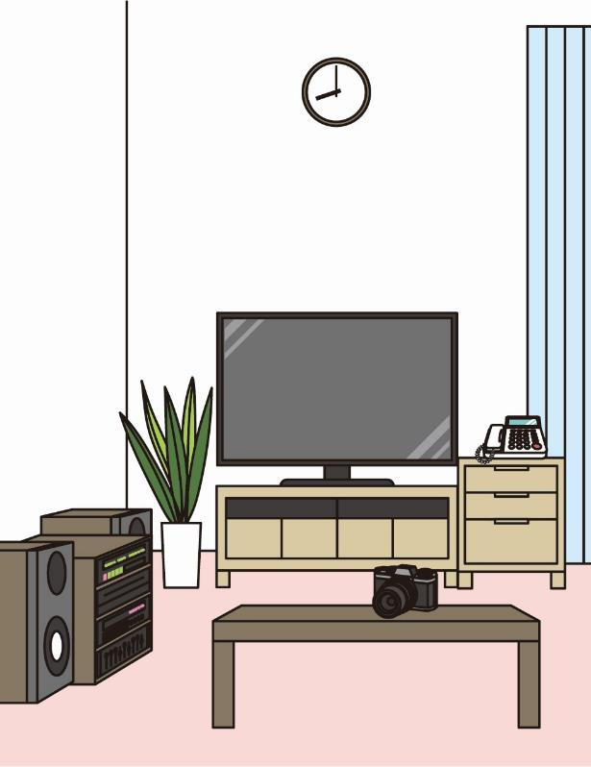
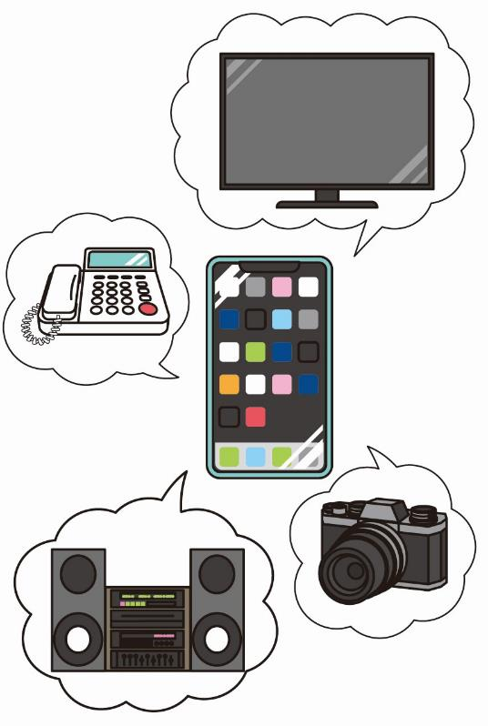
Notes:
みなさんは、スマホを持っていますか？ スマホの登場で、私たちの生活はどのように変わったでしょうか？ 一緒に考えてみましょう。
昔は、家で音楽を聞いたり、電話をしたり、テレビを見たりしました。でも、今はスマホで音楽を聞いたり、電話をしたり、テレビを見たりできます。
スマホ一台でいろいろなことができるようになりました。

Slide 5
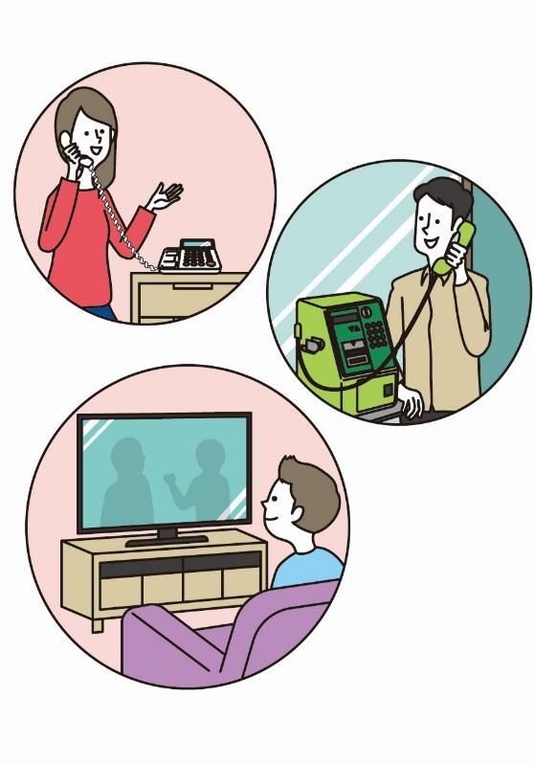
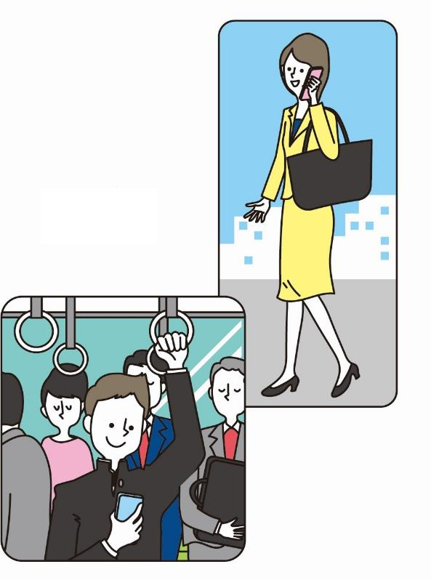
Notes:
みなさんは、スマホで動画を見ますか？
昔は家で動画を見ていましたが、今はスマホがあれば、電車やバスの中でも動画が見られるので、とても便利ですね。
みなさんは、スマホで電話をしますか？
昔は家の電話や公衆電話を使っていましたが、今はスマホでいつでも電話ができるようになりました。

Slide 6
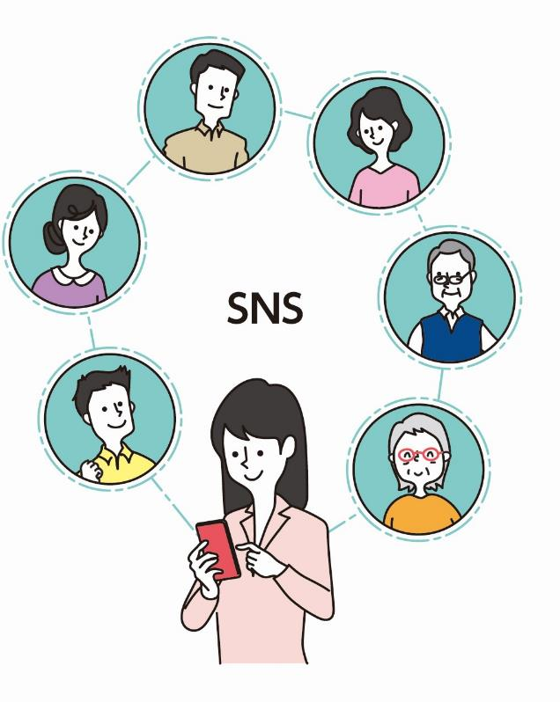
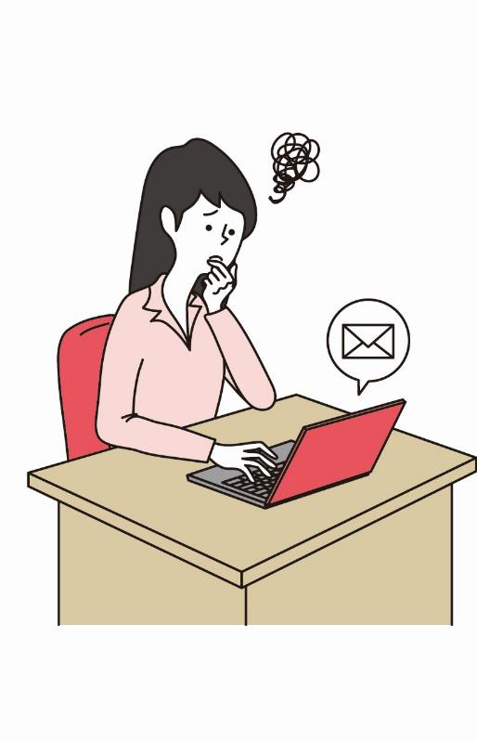
Notes:
それから、みなさんは、SNSをよく使いますか？
昔はパソコンの電子メールを使っていたので、連絡に時間がかかりました。でも、今はSNSを使って、世界中の人にすぐに連絡ができるようになりました。

Slide 7
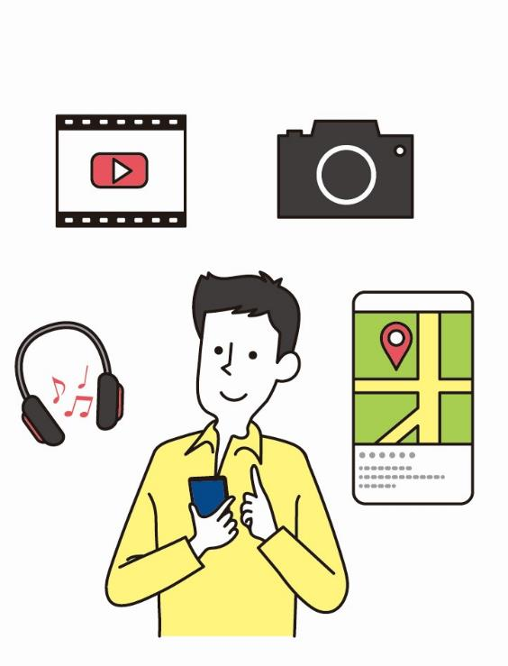
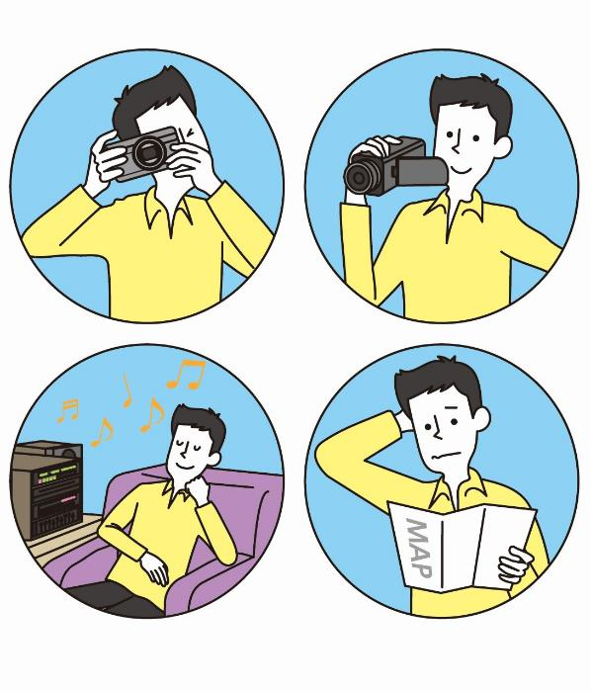
Notes:
スマホにはいろいろな機能があります。
私はスマホで写真や動画を撮ったり、音楽を聞いたり、地図を見たりします。今はスマホ一つでいろいろなことができるようになったので、とても便利です。
みなさんは、どんなときにスマホを使いますか？ スマホで私たちの生活はどのように変わりましたか？

Slide 9
Notes:
スマホの登場で、私たちの生活はどのように変わったでしょうか？
昔は、家で音楽を聞いたり、電話をしたり、テレビを見たりしました。でも、今はスマホで音楽を聞いたり、電話をしたり、テレビを見たりできます。
スマホ一台でいろいろなことができるようになりました。

Slide 10
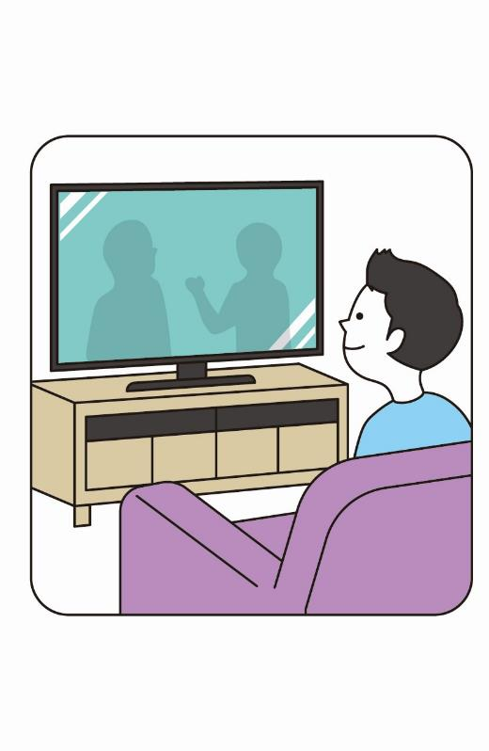
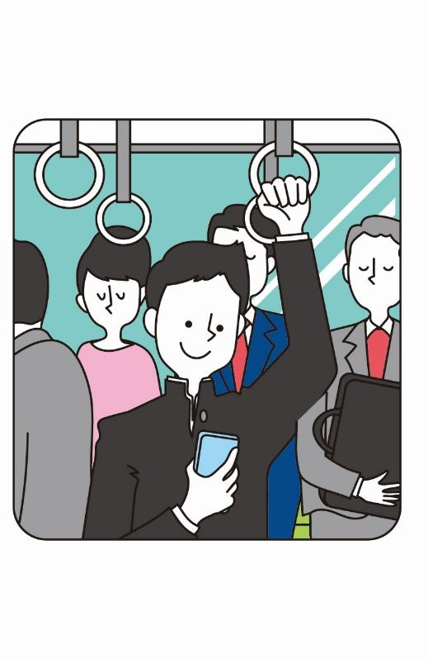
Notes:
みなさんは、スマホで動画を見ますか？
昔は家で動画を見ていましたが、今はスマホがあれば、どこででも動画が見られるようになりました。

Slide 11
Notes:
みなさんは、SNSをよく使いますか？
昔はパソコンの電子メールを使っていたので、連絡に時間がかかりました。でも、今はSNSを使って、すぐに相手の様子がわかるようになりました。

